Slide 1


§2 无穷积分的性质及收敛判别
本节讨论无穷积分的性质, 并用这些
性质得到无穷积分的收敛判别法.
(不通过被积函数的原函数判定广义积分收敛性的判定方法)
一、无穷积分的性质
二、非负函数无穷积分的收敛判别法
三、一般函数无穷积分的收敛判别法
返回

Slide 2

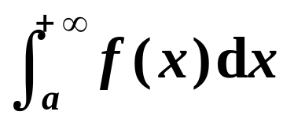


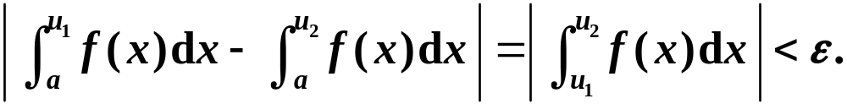
一、无穷积分的性质
定理11.1
(无穷积分收敛的柯西准则)无穷积分
收敛的充要条件是:
证
极限的柯西准则,此等价于

Slide 3
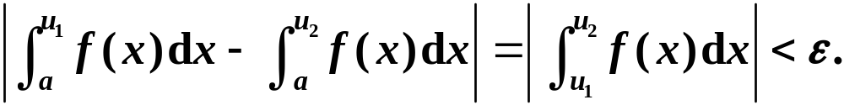
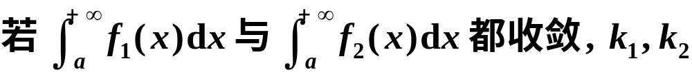
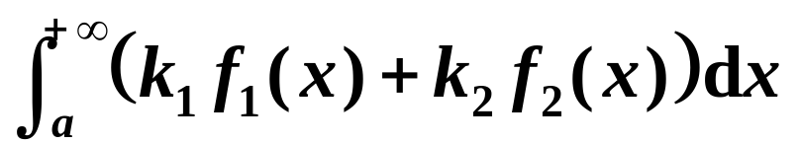

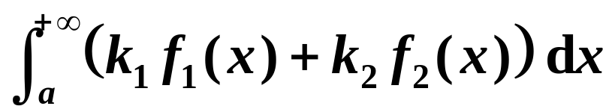
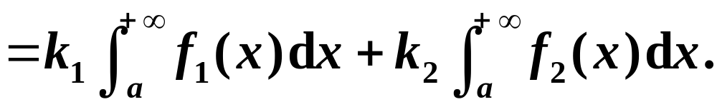
即
根据反常积分定义,容易导出以下性质1 和性质2.
性质1
为任意常数,则

Slide 4
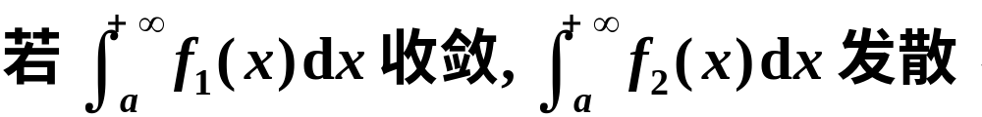
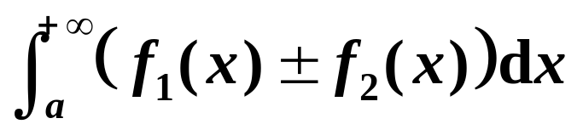

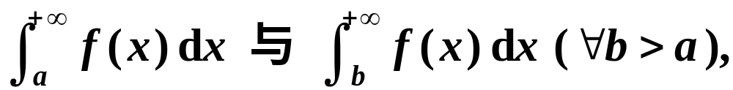

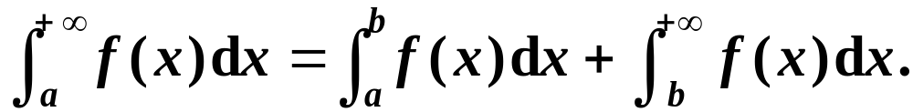
则
性质2
说明：广义积分的敛散性取决于函数在无穷远处的局部性质.

Slide 5
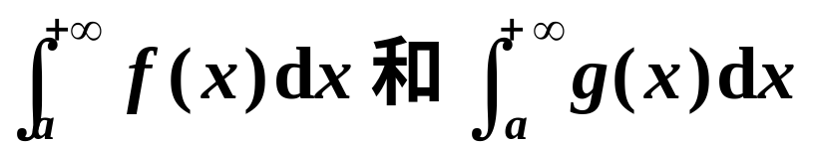

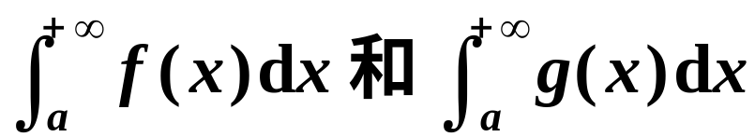
例1
若
, f (x), g (x),
h(x) 在任意 [a, u]上可积, 且
证 因为
收敛,由柯西准则的必要性,

Slide 6
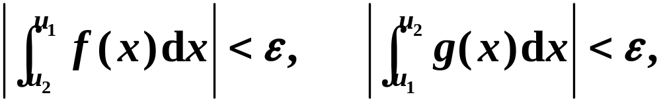
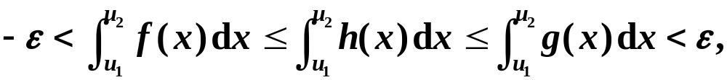

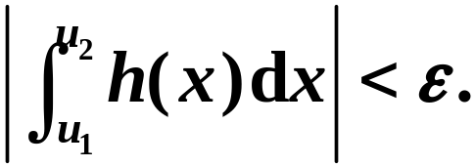

再由柯西准则的充分性,

Slide 7


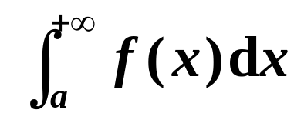

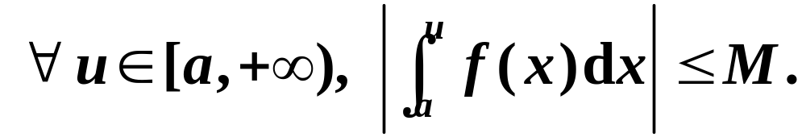
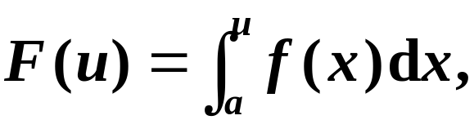
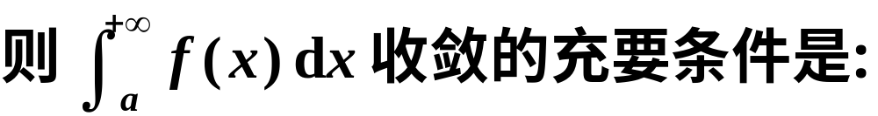
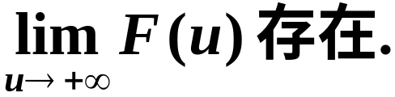

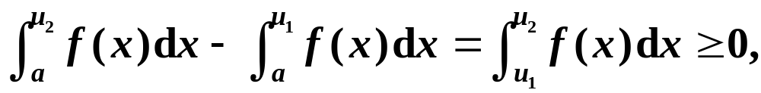
二、非负函数无穷积分的收敛判别法
定理11.2(非负函数无穷积分的判别法)
设定义在
上的非负函数 f 在任何
收敛的充要条件是:
证
设

Slide 8

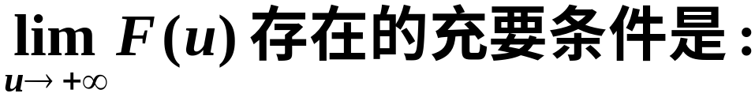


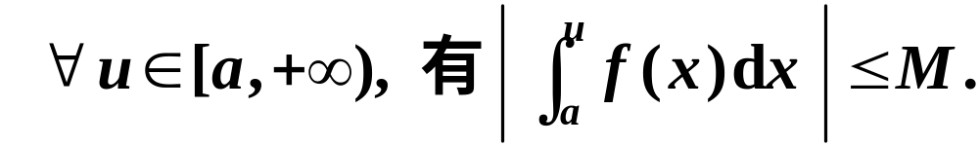
从而 F (u) 是单调递增的
由单调递增函数的收敛判别准则,

Slide 9






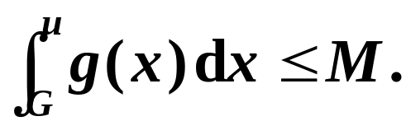

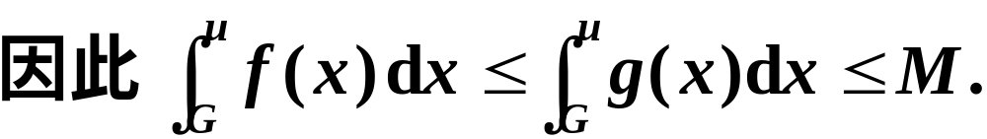
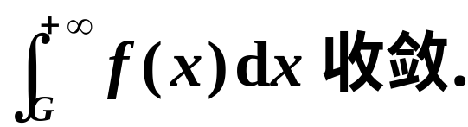
定理11.3 (比较判别法) 设定义在 上的两个
非负函数 f , g 在任何有限区间[a, u]上可积, 且
存在 满足
证
由非负函数无穷积分的判别法,
第二个结论是第一个结论的逆否命题,因此也成立.

Slide 10
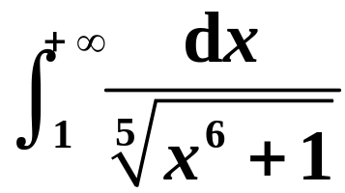
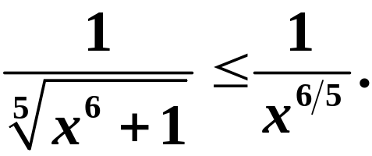

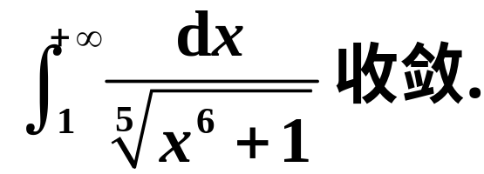
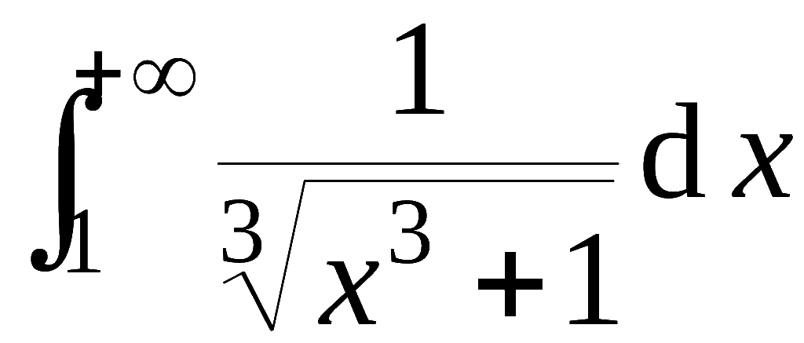
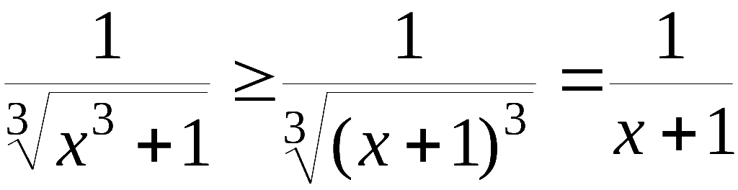
例2 判别
的收敛性.
解
显然
思考题: 讨论反常积分
的敛散性 .
提示: 当 x≥1 时, 利用
可知原积分发散 .

Slide 11
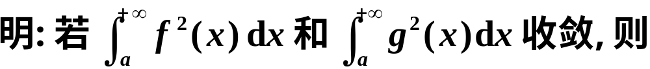
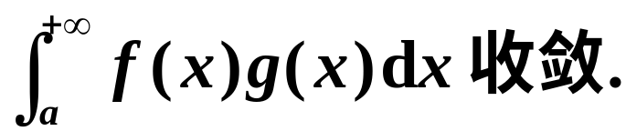
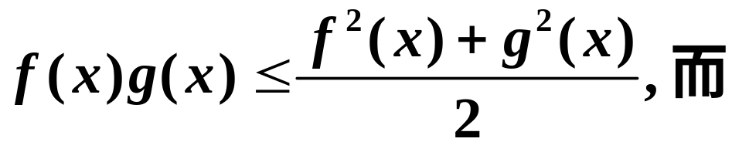
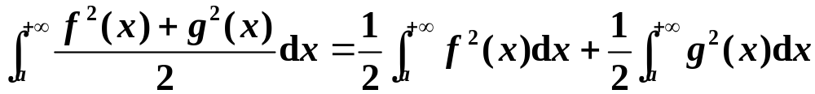

例3
设 f (x), g(x) 是 上的非负连续函数. 证
证
由于

Slide 12
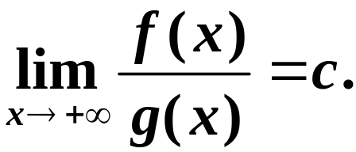

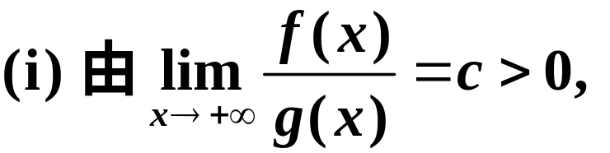
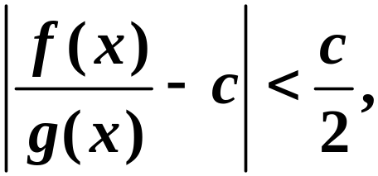
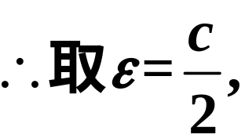

推论1 设非负函数 f 和 g 在任何 [a,u] 上可积, 且
证

Slide 13
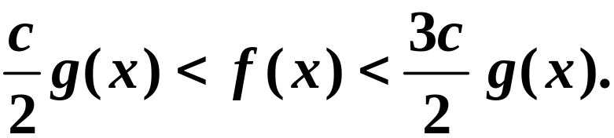
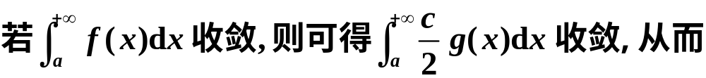
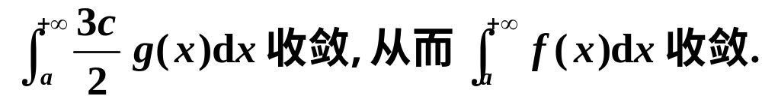
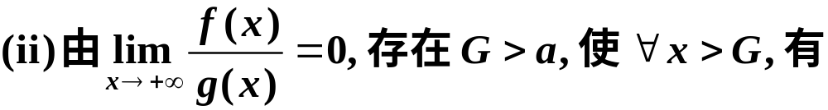
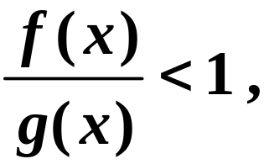

即

Slide 14
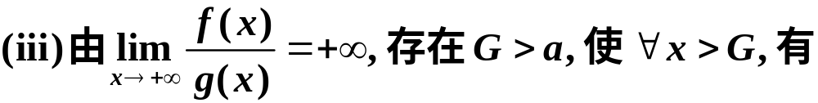
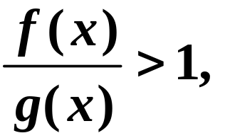

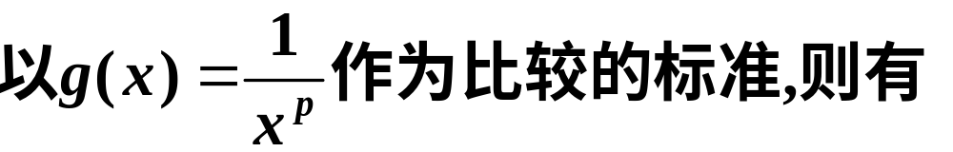

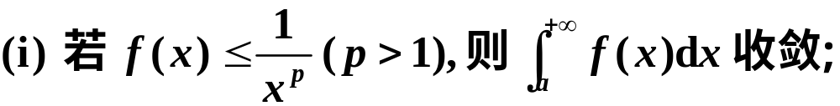

柯西判别法：
推论2 设 f 是定义在 上的非负函数, 在任何
不等式形式

Slide 15
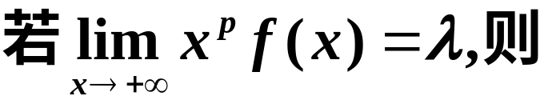




推论3设 f 是定义在 上的非负函数,在任何有
限区间 [a, u] 上可积.
极限形式
说明: 1)推论3是推论2的极限形式，大家应不难写
出它的证明.

Slide 16











例2 判别
的收敛性.
解

Slide 17





思考题: 讨论反常积分
的敛散性 .
可知原积分发散 .

Slide 18













例4 讨论
的收敛性 ( k > 0 ).
解 (1)
(3)

Slide 19





三、一般函数无穷积分的判别法
若无穷积分
以下定理可用来判别一般函数无穷积分的收敛性.
定理11.4 (绝对收敛的无穷积分必收敛)
若 f 在任
何有限区间 [a, u]上可积,

Slide 20









因
由柯西准则的必要性, 对
证
因此
再由柯西准则的充分性,
又对任意

Slide 21







另证：
则
而

Slide 22






判别
例5
的收敛性.
解
由于
收敛的无穷积分
不一定是绝对收敛的.

Slide 23





一般函数的无穷积分还可试用以下的狄利克雷判
别法和阿贝尔判别法判别其收敛性.
定理11.5(狄利克雷判别法）
证
故

Slide 24








（链接）
使得
因此, 由柯西准则，

Slide 25







定理9.11(积分第二中值定理)
设 f 在[a, b]上可积.
(i) 若函数 g 在 [a, b] 上单调减,且
则存
(ii) 若函数 g 在 [a, b] 上单调增, 且
则存
推论

Slide 26








定理11.6 (阿贝尔判别法)
证 [证法1]
条件一强一弱！
由 g 的单调性,用积分第二中值定理，对于任意的
使得

Slide 27








由柯西准则,
[证法2]

Slide 28







由狄利克雷判别法,
收敛
例6
的收敛性.
解

Slide 29






由狄利克雷判别法推知:
满足狄利克雷判别法条件, 是收敛的；

Slide 30








类似可证:

Slide 31






容易证明：
均条件收敛.
（变量替换）
说明
容易证明：

Slide 32






例7
的收敛性.
解
由阿贝尔判别法推知:

Slide 33


复习思考题*
反之呢?

Slide 34
作业
P282 4.(1)(2)(5) 5.(2)(3)

